Slide 1
단국대 학생들을 위한 AR캠퍼스
2020.06.24
3KM
김학재, 김영훈, 김진용, 민준홍

Slide 2
목차
기획 의도
개발 환경 및 도구
3.1. 개발 과정 – 학교 지도 제작
3.2. 개발 과정 – 알람
4. 현재 진행 정도
5. 추가 구현 계획

Slide 3
기획 의도
1. 기획 의도
/ 14
시장 조사
국외
- 2020년 AR/VR 시장 규모는 약 188억 달러로 예상됨
- 애플은 AR 관련 스타트업을 인수, AR 기능을 지원하는 LiDAR 센서를 탑재한
아이패드 프로를 출시함
국내
- AR/VR 시장은 연평균 42.9%의 성장률을 보이고 있음
- 삼성은 올해 4월 ‘AR 존’ 서비스를 선보이는 등 AR 시장에 심혈을 기울이고 있음

Slide 4
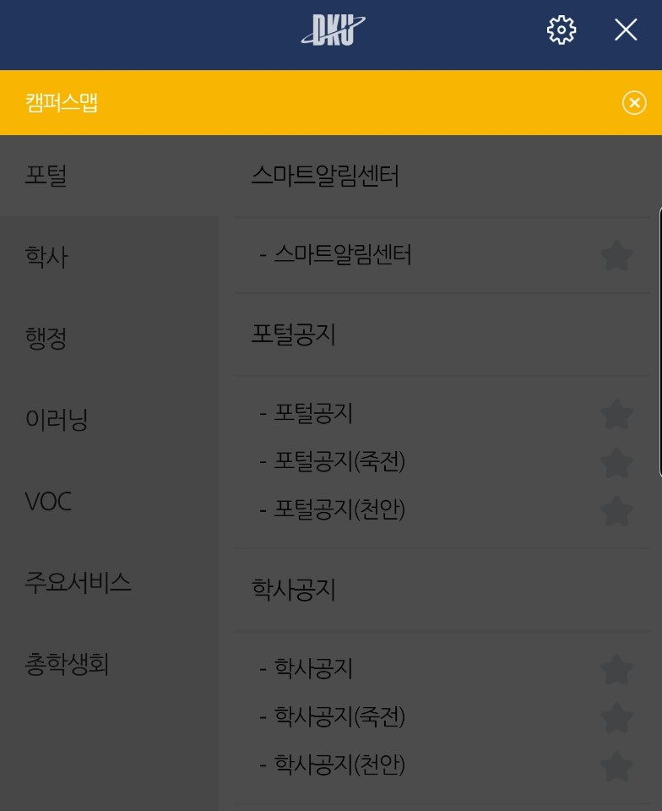
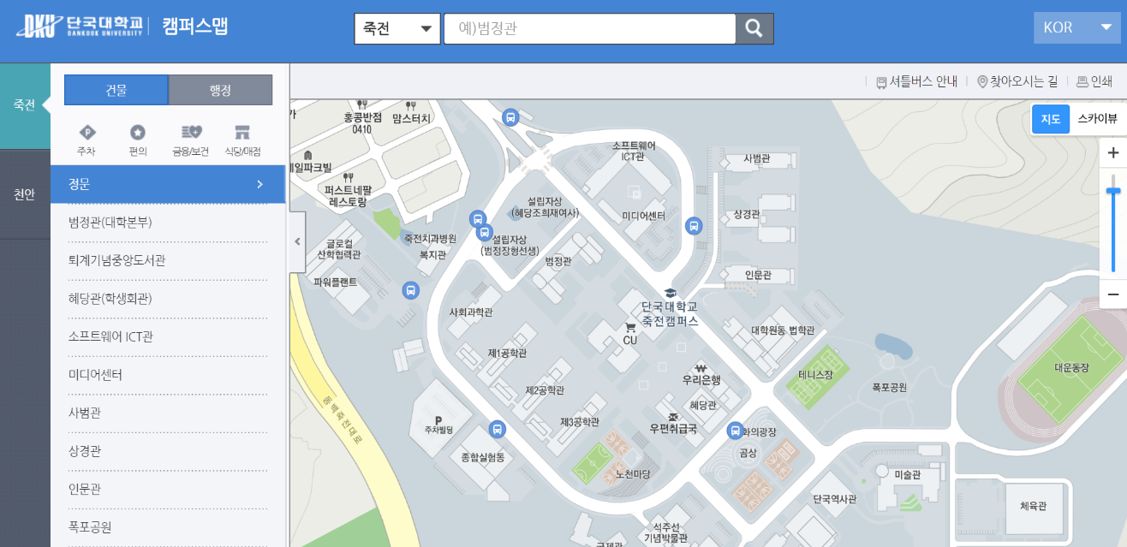
기획 의도
1. 기획 의도
/ 14
현황 – 단국대 어플 및 홈페이지
어플 내 캠퍼스 맵의 부재
홈페이지에 제공된 캠퍼스 맵
: 단순한 전체 지도

Slide 5
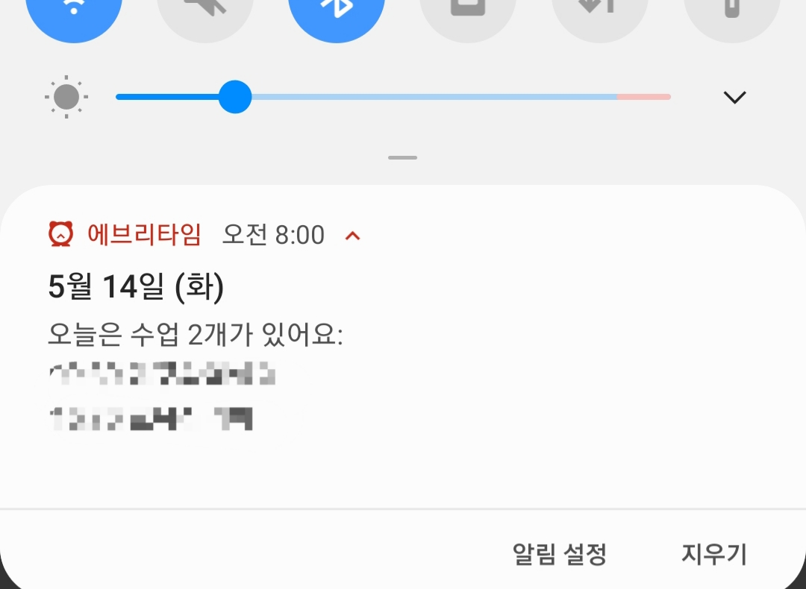
기획 의도
1. 기획의도
/ 14
현황 – 에브리타임 어플이 제공하는 알람
상세한 알람 제공 X

Slide 6




개발 환경 및 도구
2. 개발 환경 및 도구
/ 14

Slide 7
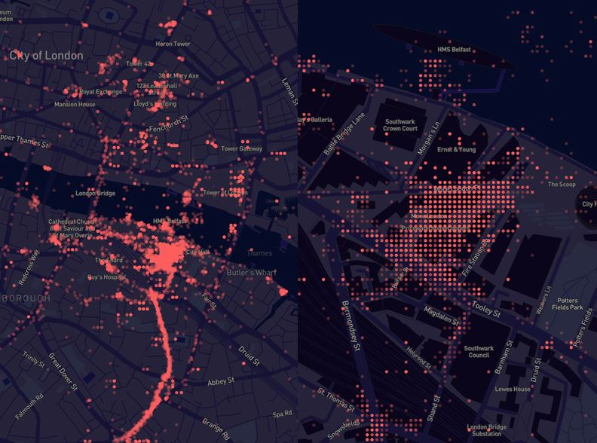
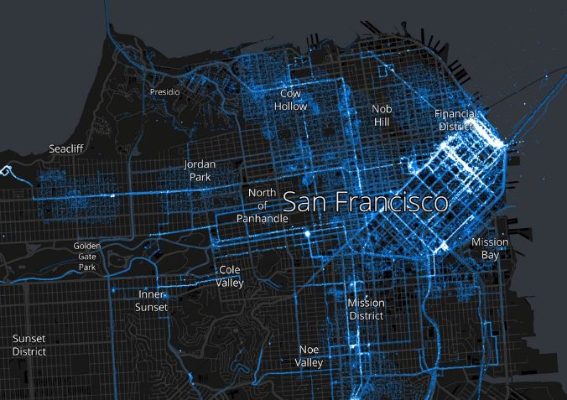
개발 과정 – 학교 지도 제작
3. 개발 과정
/ 14
MapBox
: 웹 사이트 및 응용 프로그램을 위한 사용자 지정 온라인지도를 제공
: Unity와 연동, 실제 위치 좌표에 대한 구현 가능
: 스냅챗, 우버, 페이스북 등에서 활용

Slide 8
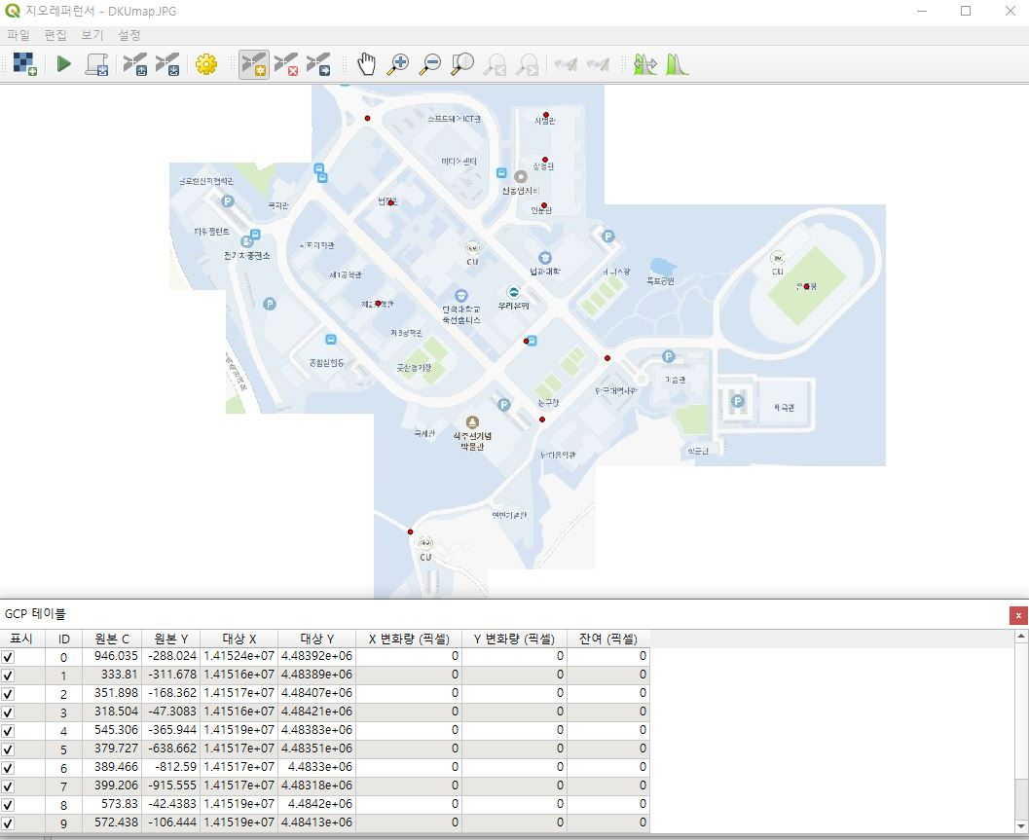
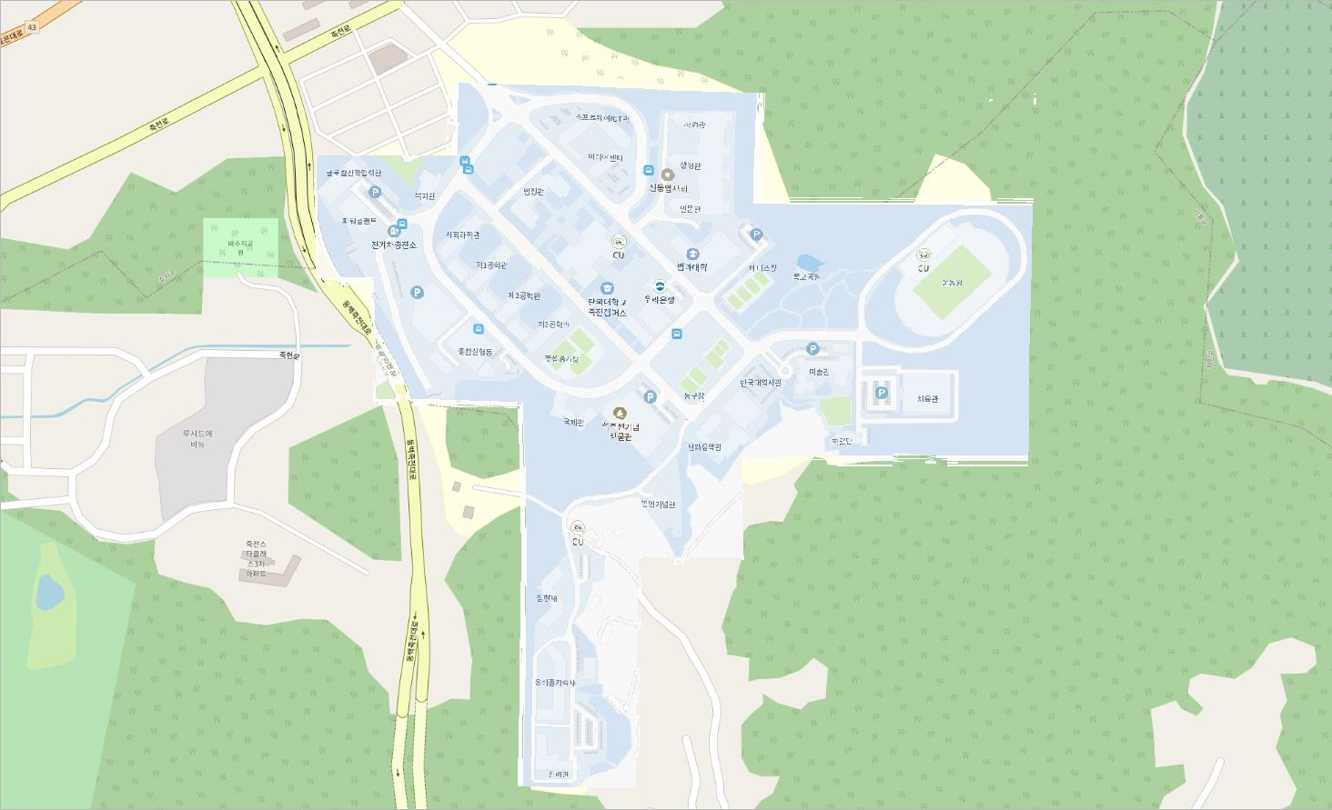
개발 과정 – 학교 지도 제작
3. 개발 과정
/ 14
QGIS를 이용한 GeoReferencing
: 오픈 소스 지리 정보 체계 응용 프로그램
: 활용하고자 하는 캠퍼스맵을 실제 세계의 좌표와 연동

Slide 9
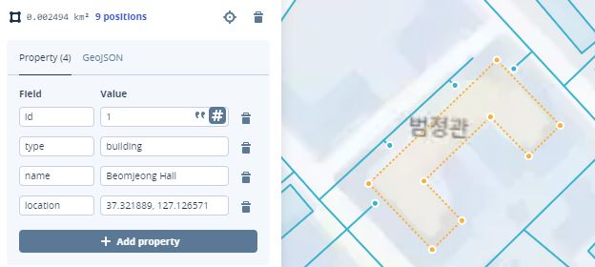
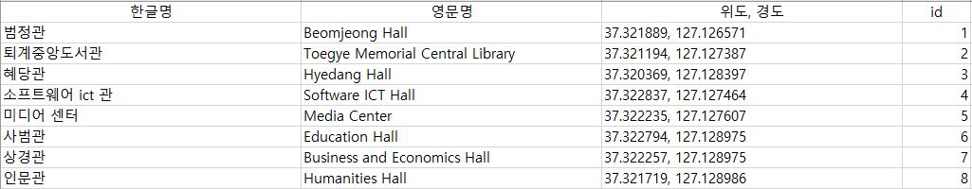
개발 과정 – 학교 지도 제작
3. 개발 과정
/ 14
MapBox Studio를 활용한 학교 지도 제작 - 건물

Slide 10
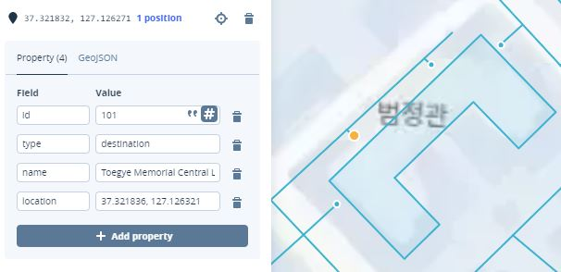
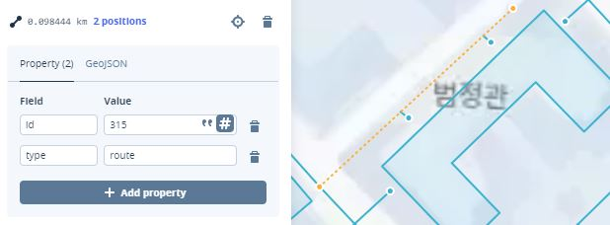
개발 과정 – 학교 지도 제작
3. 개발 과정
/ 14
MapBox Studio를 활용한 학교 지도 제작 – 입구, 경로
: 정확성을 위해 직접 교내 모든 건물의 입구 위치 파악

Slide 11
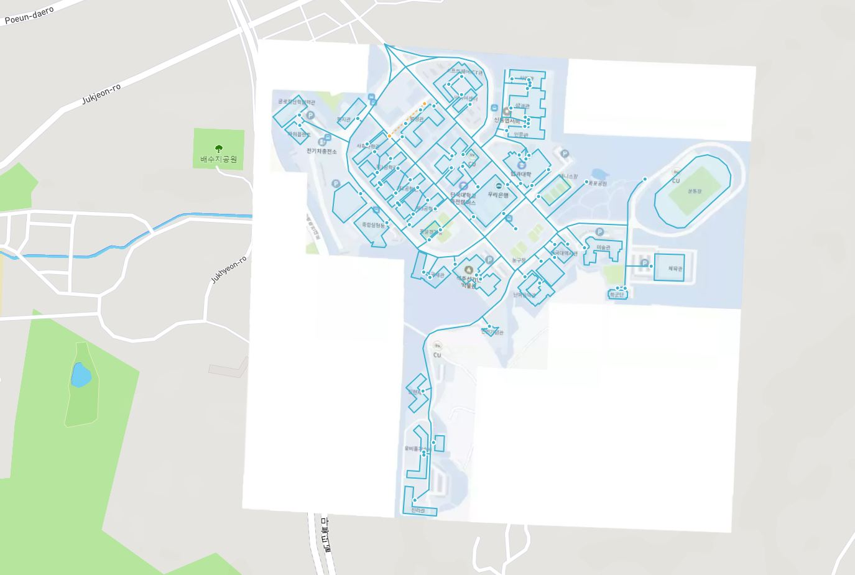
개발 과정 – 학교 지도 제작
3. 개발 과정
/ 14
MapBox Studio를 활용한 학교 지도 제작

Slide 12
개발 과정 – 학교 지도 제작
3. 개발 과정
/ 14

Slide 13
개발 과정 – 알람 제공
3. 개발 과정
/ 14

Slide 14
개발 과정 – 알람 제공
3. 개발 과정
/ 14

Slide 15
개발 과정 – 알람 제공
3. 개발 과정
/ 14

Slide 16
현재 진행 정도
4. 현재 진행 정도
/ 14

Slide 17
추가 구현 계획
5. 추가 구현 계획
/ 14

Slide 18
Q & A

Slide 19
감사합니다

